Slide 1
Kebencanaan Hidromteorologi di Indonesia dan Dampaknya
Ngaso Jumat, 16 Oktober 2010

Slide 2
Faktor Pemicu Peningkatan Bencana Hidro-Meteorologis di Indonesia
Antropogenik (Pengerusakan hutan dan deforestasi)
Luas area terdeforestasi di Indonesia adalah 23,58 Juta Ha dalam periode 2013-2017 atau dengan laju deforestasi sebesar 1,38 Juta Ha/Tahun (FWI).
Rusaknya fungsi ekologi hutan sebagai daerah tangkapan air dan penyimpan karbon akan memicu peningkatan jumlah bencana hidro-meteorologis
Alamiah (Variabilitas Iklim)
Variabilitas iklim (ENSO, IOD, MJO, etc) merupakan variasi dari sebuah parameter iklim di suatu wilayah dari rata-rata jangka panjangnya (FAO). Hal ini dapatat mempengaruhi pola curah hujan di Indonesia.
Manajemen bencana yang tidak mempertimbangkan variabilitas iklim akan dapat memperburuk dampak dari bencana tersebut

Slide 3
Hubungan Antara Tutupan Hutan dan Kerentanan Terhadap Bencana Banjir
Hasil analisis regresi yang dilakukan FWI antara Forest Cover Ratio (FCR) dan indeks resiko banjir (BNPB) di Indonesia menunjukkan semakin kecil nilai FCR maka semakin besar indeks resiko banjir yang ada di 34 Provinsi di Indonesia
Region yang menunjukkan relasi yang kuat antara kedua indeks ini adalah Papua yang masih memiliki nilai FCR tinggi dan indeks resiko banjir yang rendah dan Jawa yang memiliki nilai FCR rendah dan indeks resiko banjir yang tinggi
FCR = Rasio dari tutupan hutan dan luas daratan di suatu wilayah

Slide 4
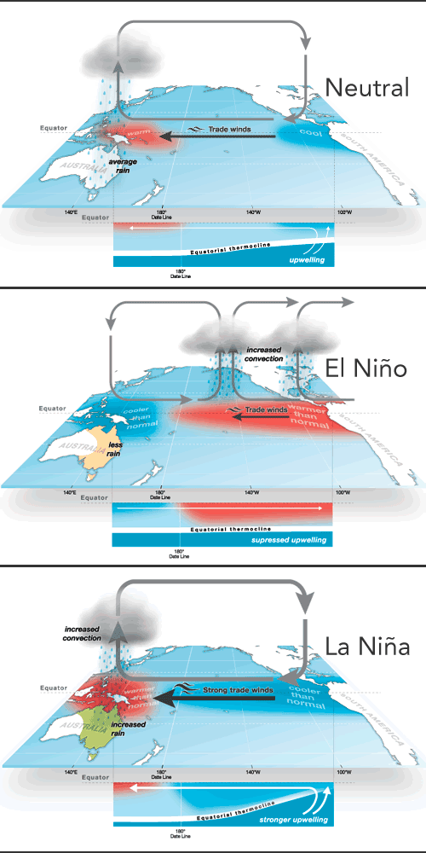
Bagaimana Variabilitas iklim (ENSO) dapat mempengaruhi pola curah hujan di Indonesia
El nino dan La nina adalah peristiwa yang saling tolak belakang dan biasa di kenal dengan ENSO( El-Nino Southern Oscillation).
El-Nino merupakan sebuah interaksi antara lautan dan atmosperik dalam skala besar yang berimpilkasi pada memanasnya suhu permukaan laut di sekitar wilayah tengah dan timur samudera pasifik.
La-Nina merupakan kebalikan dari El-Nino yaitu penurunan suhu permukaan laut di wilayah pasifik tengah dan timur.
El-Nino akan berimplikasi pada pola curah hujan di banyak wilayah di dunia termasuk Indonesia, karena masa air hangat yang akan memicu proses pembentukan hujan tidak bergerak ke arah Indonesia bagian timur melainkan bergerak ke arah tengah dan timur samudera pasifik menyebabkan beberapa wilayah di Indonesia akan mengalami kekeringan yang terdampak begitu juga sebaliknya dengan La-Nina
Kejadian El-Nino/La-nina bisanya ditunjukkan dengan nilai ONI (Ocean Nino Index) yang melebihi/kurang dari 0.5/-0.5 dalam 3 bulan berturut-turut
Source pic :https://iri.columbia.edu/wp-content/uploads/2014/09/BOM-combo1.gif

Slide 5
Bagaimana Variabilitas iklim (ENSO) dapat mempengaruhi pola curah hujan di Indonesia (Lanjutan). Tahun 2019-2020
Dari awal tahun 2019 hinnga Mei 2020 nilai ONI cendrung selalu postif dan sempat terjadi El-Nino pada periode JFM dan AMJ tahun 2019
Anomali curah hujan pada periode ONI positif juga menunjukkan nilai anomali negatif yang artinya nilai curah hujan di bulan tersebut lebih rendah jika dibandingkan dengan bulan-bulan sebelumnya
Sumber Data: NOAA ONI, CHIRPS IRIFL rainfall anomaly
Keterangan: ONI dihitung berdasarkan rata-rata suhu permukaan laut di areal Nino 3-4 dalam setiap bulan lalu dirata-ratakan lagi dengan suhu rata-rata permukaan laut pada periode sebelumnya (30 tahun) (Anomali suhu permukaan laut)

Slide 6
Bagaimana Variabilitas iklim (ENSO) dapat memperburuk dampak kebakaran hutan dan deforestasi di Indonesia. Tahun 2019-2020
Tahun 2019 merupakan salah satu tahun di Indonesia dengan kejadian kebakaran hutan yang besar yaitu dengan luas 1.65 juta Ha (KLHK, 2019) dengan kerugian hamper mencapai 72.95 Trilliun Rupiah (Mongabay, 2019).
Hasil overlay data devegetation alert IPB dan forest cover FWI menunjukkan bahwa 403.134 Ha hutan alam terdeforestasi dalam periode puncak kebakaran (Agustus-November 2019) dan sekitar 20% dari total hotspot di Tahun 2019 berada di dalam areal terdeforestasi

Slide 7
Bagaimana Variabilitas iklim (ENSO) dapat memperburuk dampak kebakaran hutan dan deforestasi di Indonesia. Tahun 2019-2020
Kebakaran hutan yang terjadi pada bulan-bulan ONI positif/anomaly curah hujan negatif akan memberburuk dampak yang ditimbulkan karena api akan lebih sulit untuk dipadamkan, sehingga pada bulan-bulan ini perlu ada upaya-upaya mitigasi sehingga dapat mengurangi dampak kebakaran hutan

Slide 8
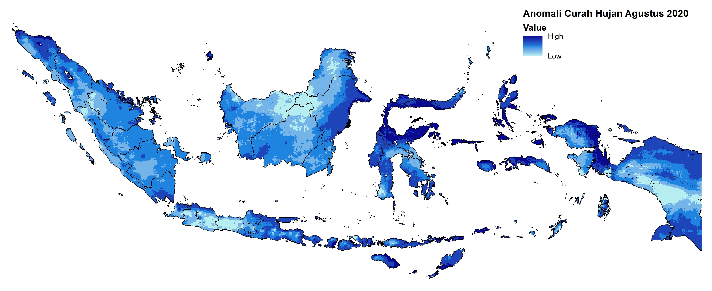
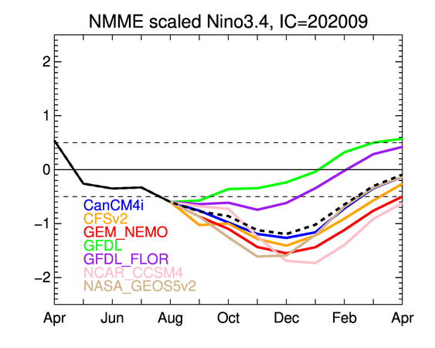
“We will see more rain in Indonesia
until the end of the Year”
Proyeksi ONI sampai akhir tahun menunjukkan bahwa sampai akhir tahun 2020 Indonesia akan mengalami El-Nina

